Slide 1
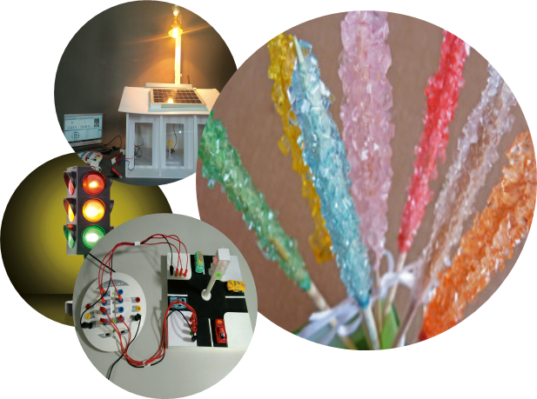
STEM

Slide 2
ÔN TẬP KIẾN THỨC
CÂU HỎI 1
Nước chiếm bao nhiêu % bề mặt Trái Đất?
A. 60%
B. 70%
C. 80%
D. 90%
Notes:
Bấm chuột vào phương án. Phương án đúng ô đáp án chuyển màu đỏ, sai màu cam. Sau đó GV giải thích thêm

Slide 3
ÔN TẬP KIẾN THỨC
CÂU HỎI 2
Kể tên các tác nhân gây ra ô nhiễm nguồn nước?
Rác thải sinh hoạt, nước rác công
nghiệp, các chất ô nhiễm trên mặt đất
ĐÁP ÁN
Notes:
Bấm chuột vào nút Đáp án

Slide 4
ÔN TẬP KIẾN THỨC
CÂU HỎI 3
Hiện tượng ô nhiễm nước xảy ra khi nào?
Các loại hoá chất độc hại, các loại vi khuẩn gây bệnh, virut, kí sinh trùng phát sinh từ các nguồn thải khác nhau được đẩy ra các ao, hồ, sông, suối hoặc ngấm xuống nước dưới đất mà không qua xử lí
ĐÁP ÁN
Notes:
Bấm chuột vào nút Đáp án

Slide 5
CHỦ ĐỀ 3: LỌC NƯỚC SẠCH
THỰC HIỆN GIẢI PHÁP LỌC NƯỚC SẠCH
Tiết 3
Notes:
GV giới thiệu về bài học

Slide 6
Thực hiện giải pháp lọc nước sạch
Cả nhóm thực hiện giải pháp lọc nước sạch từ nước bẩn theo
phương án đã thống nhất
Notes:
GV cho các nhóm trình bày giải pháp đã đưa ra ở bài trước

Slide 7
Thực hiện giải pháp lọc nước sạch
Video
Notes:
Cho HS xem video hướng dẫn, gợi ý

Slide 8
Thực hiện giải pháp lọc nước sạch
Gợi ý giải pháp lọc nước
Notes:
Yêu cầu HS đối chiếu giải pháp của nhóm với video hướng dẫn. HS tự đánh giá giải pháp của mình.

Slide 9
Thực hiện giải pháp lọc nước sạch
Một số nguyên vật liệu thường dùng để lọc nước
Cát mịn
Cát vàng
Sỏi to
Sỏi nhỏ
Vải sợi
Than hoạt tính
Notes:
Giới thiệu về các nguyên liệu cần dùng trong bộ lọc này

Slide 10
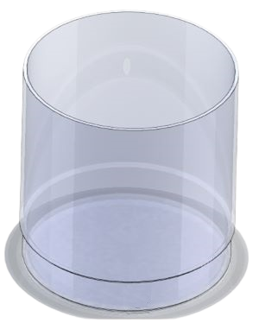
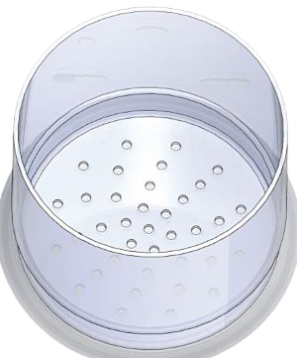
Thực hiện giải pháp lọc nước sạch
Dùng cốc nhựa trong suốt làm thân bộ lọc
Bước 1
Tạo khay chứa các lớp lọc
Đục nhiều lỗ nhỏ ở đáy cốc
Số lượng: 4 cốc
Notes:
Giới thiệu tác dụng của giá lọc

Slide 11
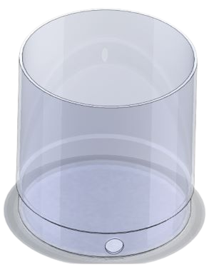
Thực hiện giải pháp lọc nước sạch
Cốc nhựa dùng làm khay đáy bộ lọc có đáy kín
Bước 1
Tạo khay chứa các lớp lọc
Đục 1 lỗ trên thành sát đáy
Số lượng: 1 cốc
Notes:
Giới thiệu tác dụng của khay đáy

Slide 12
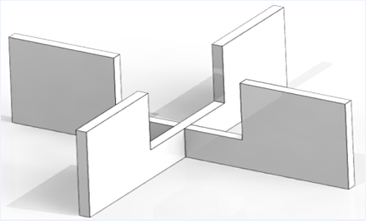
Thực hiện giải pháp lọc nước sạch
Số lượng: 2 tấm
Dùng gỗ, nhựa hoặc bìa cứng (carton)
Bước 2
Tạo giá đỡ bộ lọc
Lồng 2 tấm đỡ vào nhau
Notes:
Hướng dẫn cụ thể cách tạo ra tấm đỡ

Slide 13
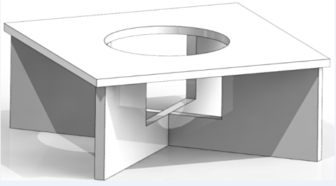
Thực hiện giải pháp lọc nước sạch
Đặt tấm bìa khoét lỗ bằng
đường kính đáy cốc lên 2 tấm đỡ
Bước 2
Tạo giá đỡ bộ lọc
Giá đỡ
Notes:
Hướng dẫn cụ thể cách tạo ra tấm mặt của giá đỡ

Slide 14
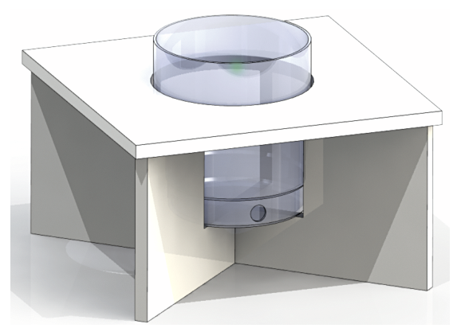
Thực hiện giải pháp lọc nước sạch
Đặt khay đáy bộ lọc vào giá đỡ
Bước 3
Tạo ống nước sạch ra
Notes:
Hướng dẫn cách thực hiện

Slide 15
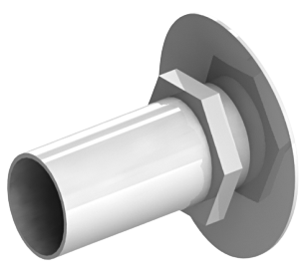
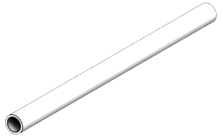
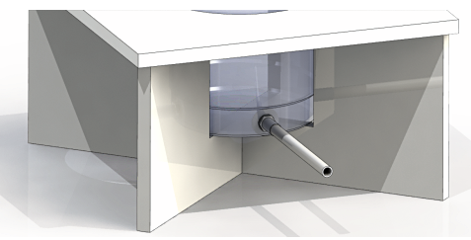
Thực hiện giải pháp lọc nước sạch
Tạo ống nước sạch ra
Bước 3
Dùng van nước và ống lắp vào vị trí cho nước ra ở đáy bộ lọc
Bảo đảm van không chạm vào giá đỡ và vặn chặt, tránh rỉ nước
Notes:
Hướng dẫn cách thực hiện

Slide 16
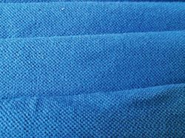
Thực hiện giải pháp lọc nước sạch
Ở đáy mỗi giá lọc, đặt một lớp vải lên trên
Bước 4
Tạo các lớp lọc
Notes:
Hướng dẫn cách thực hiện

Slide 17
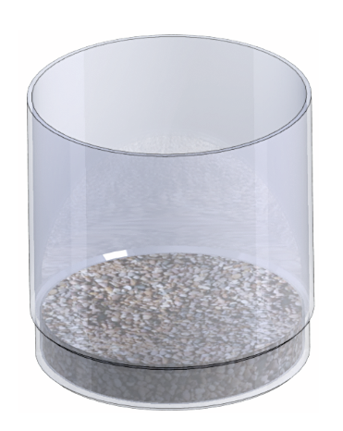
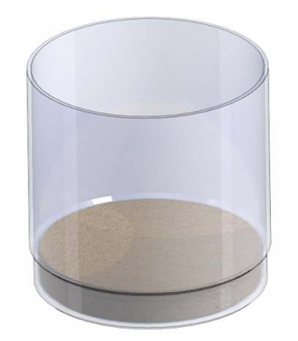
Thực hiện giải pháp lọc nước sạch
Bước 4
Tạo các lớp lọc
Đổ đều các nguyên vật liệu lọc lên từng giá lọc
Cốc sỏi
Cốc cát
Notes:
GV lấy ví dụ 2 cốc này, tương tự cách làm cho 2 cốc sau

Slide 18
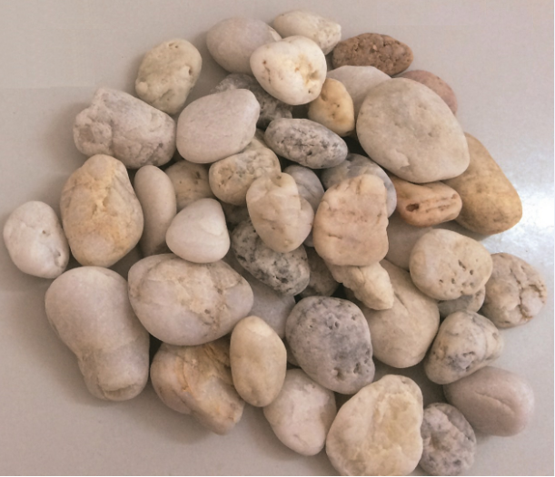
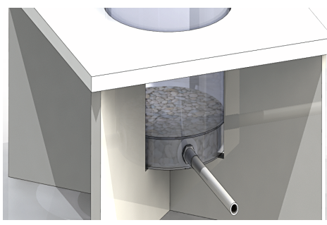
Thực hiện giải pháp lọc nước sạch
Với khay đáy bộ lọc, không trải lớp vải lên mà chỉ sử dụng sỏi to
Bước 4
Tạo các lớp lọc
Notes:
Hướng dẫn cách thực hiện. Tác dụng của sỏi to: tạo khe hở giúp lắp đặt ống dẫn nước

Slide 19
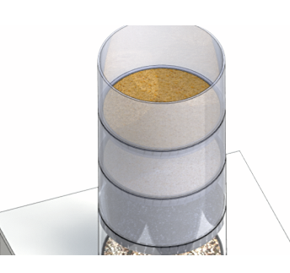
Thực hiện giải pháp lọc nước sạch
Bước 5
Lắp các lớp lọc
Đặt các lớp lọc từ dưới lên trên theo thứ tự lần lượt là: sỏi nhỏ, cát vàng, than, cát mịn.
Notes:
Hướng dẫn cách thực hiện

Slide 20
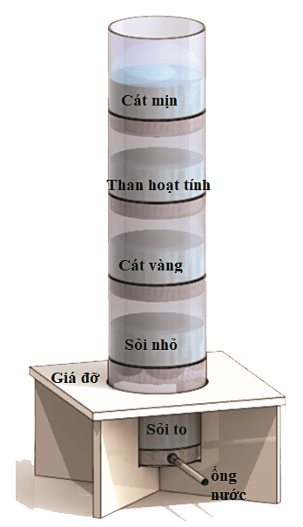
Thực hiện giải pháp lọc nước sạch
Bước 5
Lắp các lớp lọc
Đặt các lớp lọc từ dưới lên trên theo thứ tự lần lượt là: sỏi nhỏ, cát vàng, than, cát mịn.
Notes:
Nhắc lại từng thành phần, khối lượng của hệ thống lọc

Slide 21
Bài tập về nhà
Hoàn thành hệ thống lọc nước của nhóm
Notes:
Giao bài tập cho HS hoàn thiện

Slide 22
CHỦ ĐỀ 3
LỌC NƯỚC
VÀ
KIỂM TRA
LỌC NƯỚC SẠCH
Tiết 4
Notes:
GV giới thiệu về bài học

Slide 23
ÔN TẬP KIẾN THỨC
CÂU HỎI 1
Nước sạch có giới hạn chỉ số pH trong khoảng nào?
A. 6,5 – 8,0
B. 6,5 – 8,5
C. 6,0 – 8,5
D. 6,0 – 8,0
Notes:
Bấm chuột vào phương án. Phương án đúng ô đáp án chuyển màu đỏ, sai màu cam. Sau đó GV giải thích thêm

Slide 24
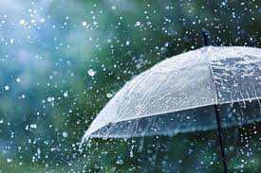
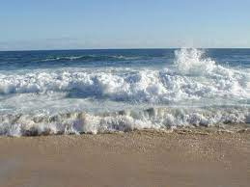
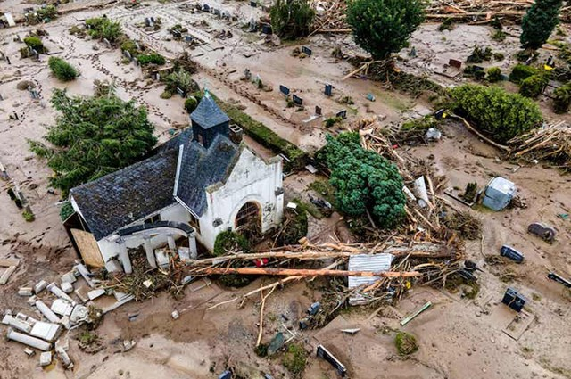
ÔN TẬP KIẾN THỨC
CÂU HỎI 2
Đâu là nguyên nhân gây ra ô nhiễm nước?
1
2
3
A. Lũ lụt
B. Mưa
C. Thủy triều lên
Notes:
Bấm chuột vào phương án. Phương án đúng ô đáp án chuyển màu đỏ, sai màu cam. Sau đó GV giải thích thêm

Slide 25
ÔN TẬP KIẾN THỨC
CÂU HỎI 3
Kể tên các lớp lọc nước trong bể lọc?
Các lớp lọc nước gồm: cát mịn, than hoạt tính, cát hạt to, sỏi nhỏ và sỏi to
ĐÁP ÁN
Notes:
Bấm chuột vào nút Đáp án

Slide 26
ÔN TẬP KIẾN THỨC
CÂU HỎI 4
Quy chuẩn kĩ thuật Quốc gia về chất lượng nước sinh hoạt do Bộ Y tế ban hành ngày 17/6/2009 là gì?
A. QCVN 02:2010/BYT
B. QCVN 02:2009/BYT
C. TCVN 02:2009/BYT
Notes:
Bấm chuột vào phương án. Phương án đúng ô đáp án chuyển màu đỏ, sai màu cam.

Slide 27
Lọc nước và kiểm tra chất lượng nước lọc
Video
Notes:
Cho HS xem video hướng dẫn, gợi ý

Slide 28
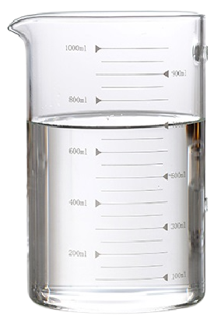
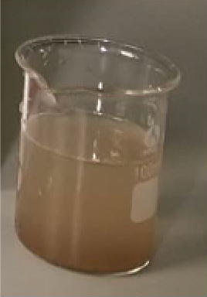
Thực hiện giải pháp lọc nước sạch
Bước 1
500ml nước sạch
Tạo
nước bẩn
Muối, đất
Pha chút muối và ít bụi phấn hoặc đất để được nước bẩn
Nước bẩn
Notes:
Có thể sử dụng các nguyên liệu có sẵn xung quanh để tạo nước bẩn

Slide 29
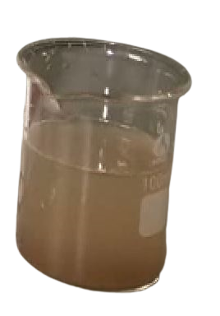
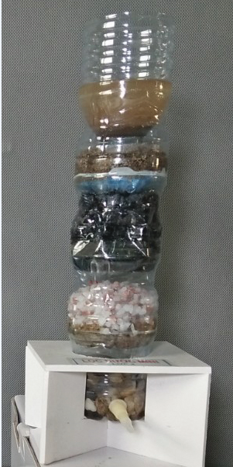
Thực hiện giải pháp lọc nước sạch
Bước 2
Nước bẩn
Lọc nước
Đổ khoảng 2/3 lượng nước bẩn vào bộ lọc
Bộ lọc
Notes:
GV có thể nói thêm vì sao chỉ đổ 2/3 lượng nước vào bình lọc? 1/3 lượng nước để làm gì

Slide 30
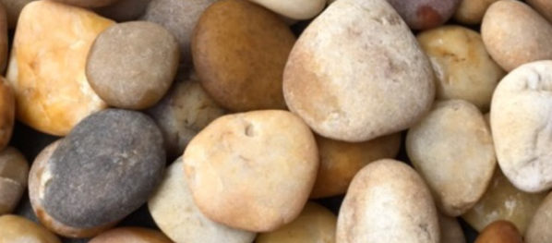
Thực hiện giải pháp lọc nước sạch
Bước 2
Nước bẩn
Lọc nước
Cát mịn
Than hoạt tính
Quá trình lọc nước
Cát vàng
Sỏi nhỏ
Sỏi to
Notes:
Nêu quá trình nước được lọc qua các lớp lọc

Slide 31
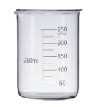
Thực hiện giải pháp lọc nước sạch
Bước 2
Bộ lọc
Lọc nước
Sử dụng cốc sạch hứng nước ở đầu ống nước sạch ra của bộ lọc nước
Nước lọc
Notes:
Giới thiệu sơ lược nước lọc được qua bộ lọc

Slide 32
Thực hiện giải pháp lọc nước sạch
Em hãy quan sát và đánh giá 2 cốc nước bằng mắt thường
Nước bẩn
Nước lọc
Notes:
Hướng dẫn HS cách quan sát và đánh giá theo tiêu chí nào

Slide 33
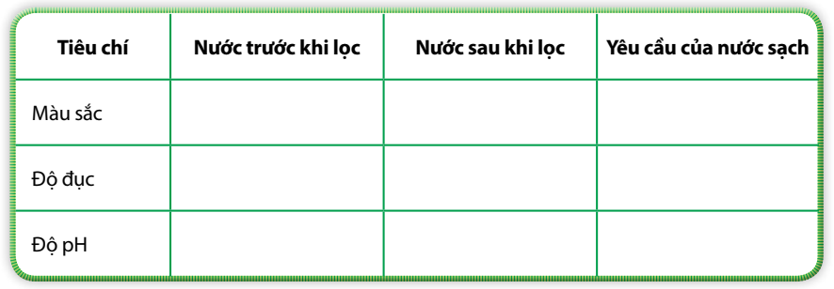
Thực hiện giải pháp lọc nước sạch
Chất lượng của nước trước khi lọc, sau khi lọc và yêu cầu của nước sạch
Em ghi lại các đánh giá của mình vào Bảng 2 trang 49 nhé
Notes:
Hướng dẫn điền số liệu vào bảng 2 trang 49

Slide 34
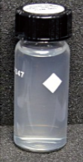
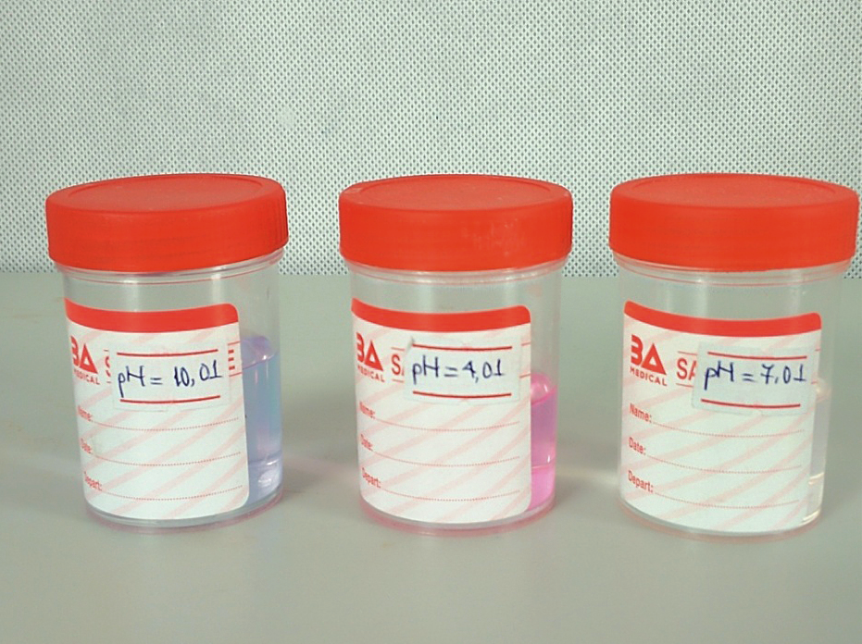
Bài tập về nhà
Thực hành lọc nước bằng hệ thống lọc của nhóm
Quan sát và ghi lại các đánh giá nước trước và sau khi lọc
Chuẩn bị: 02 lọ cuvet
03 mẫu dung dịch có pH chuẩn là 4,01; 7,01 và 10,01
Lọ cuvet
03 mẫu dung dịch pH
Notes:
GV giao bài tập về nhà, chuẩn bị cho bài học sau

Slide 35
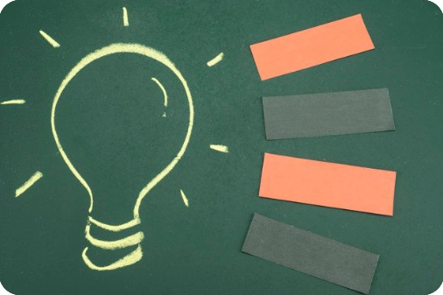
TẠM BIỆT CÁC EM
Notes:
Chào tạm biệt các bạn nhỏ và hẹn gặp lại trong bài học tới.

